Slide 1
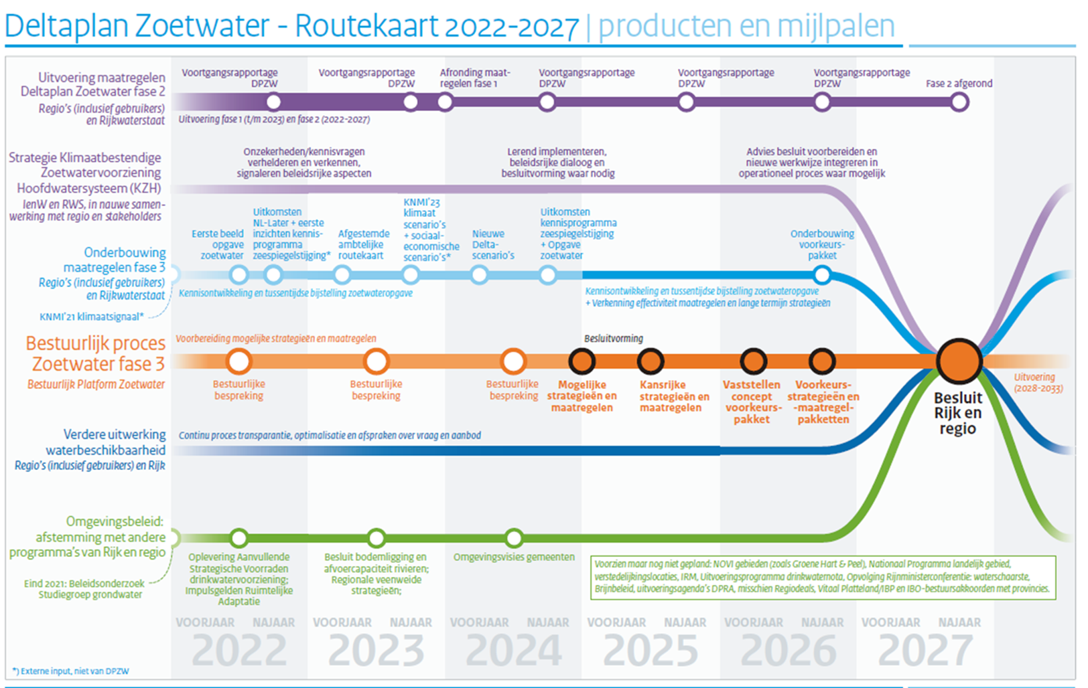

Slide 2
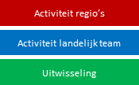
 | Stap | Omschrijving | Toelichting | Product
Voorbereiding | 0 | Leidraad factsheets | Leidraad bij en update van factsheets | LD
 |  | Oefening ontwikkelpadenkaarten |  | OPK-oefening
 |  | Beoordelingscriteria | T.b.v. multicriteria-analyse (onderdeel van stap 7) en vergelijkingssystematiek (onderdeel van stap 11) | BC
 |  | Tussentijdse verkenningen | Zoetwateropgave en effectiviteit van maatregelen | TV
Opgave | 1 | Landelijke knelpuntenanalyse |  | KPA
 | 2 | Sociaaleconomische analyse - nulalternatief |  | SEA0
Individuele maatregelen | 3 | Beschrijving van mogelijke maatregelen | Korte-, middellange- en langetermijnmaatregelen en incl. alternatieve en/of aanvullende maatregelen n.a.v. peer review | FS1
 | 4 | Peer review lijst met mogelijke maatregelen
 | 5 | Schatting kosten en effecten van mogelijke maatregelen | Kwantitatieve schatting van kosten en hydrologische effecten (m3, cm grondwaterstandstijging, etc.) + kwalitatieve schatting van effecten op zoetwater gebruiksfuncties (incl. keteneffecten) + score op overige beoordelingscriteria | FS2
 | 6 | Validatie kosten en effecten van mogelijke maatregelen | Validatie van geschatte kosten en hydrologische effecten + validatie van aangedragen scores op overige beoordelingscriteria + monetarisering/kwantificering van effecten op zoetwater gebruiksfuncties + bepaling bovenregionale en cumulatieve effecten | FS3
 | 7 | Sociaaleconomische analyse - individuele maatregelen |  | SEA1
Maatregelpakketten | 8 | Beleidsalternatieven | Doelenpakket, economisch kansrijk pakket en sociaal-maatschappelijk pakket | BA
 | 9 | Ontwikkelpadenkaarten |  | OPK
 | 10 | Voorkeurspakket met ontwikkelpadenkaart |  | VP
 | 11 | Sociaaleconomische analyse - maatregelpakketten | Incl. second opinion CPB | SEA2

Slide 3
voorbereiding
opgave en maatregelen
beoordeling en afweging
besluitvorming
borging
0
TV
Tussentijdse verkenningen
0
LD
Leidraad factsheets
0
BC
Beoordelingscriteria
0
Verwijzing naar nummer beschreven activiteit
Mijlpalen/producten
Bespreken per regio
Bespreken plenair
Data-uitwisseling
OPK –
oefening
#
Oefening ontwikkelpadenkaarten
1
KPA
Landelijke knelpuntenanalyse
2
SEA0
Sociaaleconomische analyse
- nulalternatief
3
FS1
Beschrijving van mogelijke maatregelen
4
Peer review
Versie 2.2
Q4 2023
5
Schatting kosten en effecten van mogelijke maatregelen
FS2
6
FS3
Validatie kosten en effecten van
mogelijke maatregelen
7
SEA1
Sociaaleconomische analyse
- individuele maatregelen
Activiteit regio’s
8
Beleids-
alternatieven
BA
Activiteit landelijk team
9
OPK-
tussenproduct
OPK
Uitwisseling
Ontwikkelpadenkaarten
10
VP-
concept
VP
Trechteren naar voorkeursmaatregelpakket met ontwikkelpadenkaart
11
Sociaaleconomische analyse
- maatregelpakketten
SEA2
2023
2024
2025
2026
Q1
Q2
Q3
Q4
Q1
Q2
Q3
Q4
Q1
Q2
Q3
Q4
Q1
Q2
Q3
Q4
Q1
Q2

Slide 4
voorbereiding
opgave en maatregelen
beoordeling en afweging
besluitvorming
borging
Resultaten KP ZSS fase 2 (o.a. adaptatiepaden)
Afstemming concept herijking deltabeslissing zoetwater met DP deelprogramma’s
Meer duidelijkheid over eindpunt afvoerverdeling en rivierbodemligging IRM
Tussenbalans
KP ZSS
Definitieve PPLG’s
Deltascenario’s
Omgeving
Concept PPLG’s
POW-IRM
1. Landelijke knelpunten-analyse
9. Tussenproduct ontwikkelpaden-kaarten
Concrete nationale en regionale DPZW-doelen
11. Sociaaleconomische analyse - maatregelpakketten
Stappen ter voorbereiding op herijking en besluit voorkeurspakket
0. Beoordelings-criteria
8. Beleidsalternatieven² + 9. Ontwikkelpadenkaarten
Concreet hoofddoel
DPZW
3. Mogelijke maatregelen¹
Concept herijking deltabeslissing zoetwater
10. Voorkeursstrategieën en maatregelpakketten
¹ Incl. KZH-, DPIJ-, en IRM-varianten
² Combinatie van regionale zoetwatermaatregelen en een KZH-, DPIJ-, en IRM-variant
Landelijke knelpuntenanalyse
Beleids-alternatieven
Ontwikkelpadenkaarten
BPZ
Ter bespreking
Ter besluitvorming
Concreet
hoofddoel DPZW
Beoordelings-criteria
Herijking deltabeslissing zoetwater (incl. concrete DPZW-doelen)
Voorkeursstrategieën en –maatregelpakketten
2023
2024
2025
2026
Q1
Q2
Q3
Q4
Q1
Q2
Q3
Q4
Q1
Q2
Q3
Q4
Q1
Q2
Q3
Q4
Q1
Q2

